Slide 1
Controle Fitossanitário
Receituário Agronômico
Demandas Técnicas X Exigências Legais
Engº Agrº Irineu Zambaldi
Conselheiro CREA-PR

Slide 2
SIAGRO
Convênio SEAB / ADAPAR e CREA-PR
VERIFICAÇÕES:
Habilitação do profissional
Conteúdo da receita
ART - Projeto da cultura
ART da receita – outro profissional
Área da propriedade
Época
Outras

Slide 3
SITUAÇÃO NO PR
CREA-PR - 01/03/12 a 31/08/12
Nº PROFISSIONAIS EMISSORES = 7.897
Nº ARTs = 7.898
Nº DE RECEITAS = 1.338.041

Slide 4
SITUAÇÃO NO PR
CREA-PR - 01/03/12 a 31/08/12
TÍTULO Nº
ENGENHEIRA AGRÔNOMA ..................................... 245
ENGENHEIRO AGRÔNOMO .......................................6.097
TÉCNICO 2.GRAU AGRIC/AGROPEC .......................1.555
TOTAL 7.897

Slide 5
SITUAÇÃO NO PR
CREA-PR
ANO Quant. de receitas
2002 1.772.278
2003 2.137.749
2004 2.264.158
2005 2.217.708
2006 2.177.368
2007 2.300.836
2008 2.534.256
2009 2.560.629
2010 2.721.332
2011 2.877.901
2012 até 31/08 1.338.041

Slide 6
Problemas no Paraná
1. Falta de produtos registrados para diversas culturas
2. Registro para a cultura e não para o alvo:
- pragas e doenças secundárias
3. Modalidades não previstas: Dessecação para vazio sanitário
Controle de insetos em palhada
Manejo de banco de sementes out/inverno
Manejo de resistência de plantas daninhas
4. Proibição de armazenagem de agrotóxicos em propriedades
6. Fiscalização “on line” x descompassos entre legislação e uso
- Multas
- Atuação do Ministério Público
- Processos de ética no CREA

Slide 7
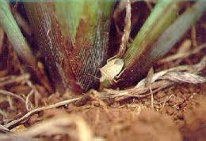
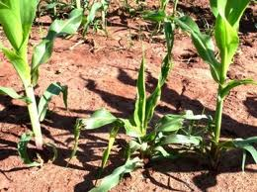
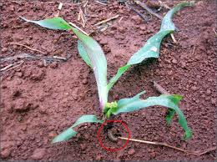
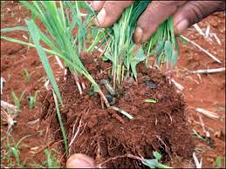
Controle de Pragas
em Pré-plantio

Slide 8
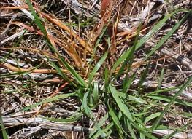
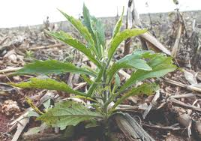
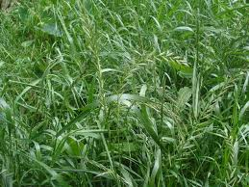
Problemas
Manejo de Resistência a Herbicidas
Inseticidas para aveia e outras minor crops
Uso de graminicida específico em dessecação
Capim amargoso
Buva
Azevém
Risco de resistência múltipla
Risco de resistência simultânea – buva + amargoso
Resgate de princípios ativos antigos
Maior longevidade dos princípios ativos

Slide 9
Estratégias Não Químicas
Rotação de culturas
Consórcio de culturas – Milho e Brachiaria
Alelopatia
Espaçamento
Aumento da cobertura morta
Manejo cultural – semente
Limpeza de máquinas
Capinas
Posicionamento de cultivares
Uso da dose correta

Slide 10
Desafios
Busca por novos mecanismos de ação
Pouco investimento das empresas em novos princípios ativos. Tempo para lançamento (10 a 12 anos) e custos elevados.
Necessidade de conhecimento profissional
Específico Ex carryover diclosulam 200 dias para a próxima cultura

Slide 11
Manejo de Soja
e Milho Voluntários
Soja transgênico
Milho transgênico expectativa de 100% rr
Vazio sanitário
Manejo em segunda safra
Como manejar sem o paraquat?

Slide 12
AÇÃO EDUCATIVA PR
MANUAL DE ORIENTAÇÃO SOBRE RECEITUÁRIO AGRONÔMICO USO E COMÉRCIO DE AGROTÓXICOS
Trabalho de vários anos – entidades – profissionais experientes
Permite ao profissional melhor entendimento e evitar erros.
http://www.crea-pr.org.br/index.php?option=com_phocadownload&view=category&id=42:manuais&Itemid=95

Slide 13
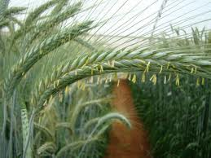
CSFI
Culturas com Suporte Fitossanitário Insuficiente
Grupo Cereais de Inverno

Slide 14
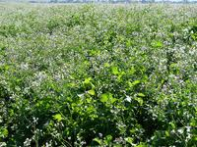
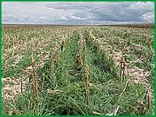
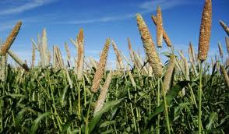
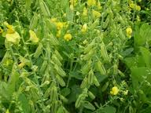
Grupo Adubação de Cobertura
Nabo Forrageiro
Brachiária ruziziensis
Milheto
Tremoço
Ervilhaca
Crotalária

Slide 15
CSFI
Culturas com Suporte Fitossanitário
Insuficiente - Grãos
1. Câmara Setorial de Cereais de Inverno e Comitê Técnico de Assessoramento de Agrotóxicos - CTA
2. Criação do Grupo Cereais de Inverno
3. Criação do Grupo Adubação de Cobertura
4. Elaboração da Instrução Normativa Conjunta Nº 2
5. Associações de Produtores, Cooperativas – acionam empresas
6. Empresas solicitam inclusão da CSFI nos rótulos dos produtos

Slide 16
Princípios Legalistas no Receituário
O agricultor é incapaz
Receita é tratada como se fosse o primeiro uso...
Todo emissor é suspeito até prova em contrário
A receita é para reduzir o uso
Devemos focar na receita – ponto chave
O conteúdo da receita deve ser padronizado
O diagnóstico é impossível sem a cultura instalada
A compra antecipada é um erro
10. A dose de registro é sagrada

Slide 17
Consequências
1. Insegurança dos emissores.
2. A receita tem que ser informatizada.
- A fiscalização é informatizada.
3. Redução de emissores ao mínimo
– Só emitem oficialmente aqueles vinculados a comerciantes de insumos.
4. A receita só é emitida pela exigência da lei.
5. O conteúdo da receita é adaptado à lei e as exigências da fiscalização.
6. As instruções de uso adequadas a cada problema, são feitas oralmente e/ou orientações por escrito não sistematizadas.
Ex Dose engessada pela legislação x manejo de pragas
uso correto não autorizado – falta de registro para o alvo

Slide 18
Mudanças Equivocadas na Legislação
1. Projeto de Lei 3060/11 – 5 vias
2. Projeto de Lei 2043 /2011 – Aviação agrícola / cópia de receita
3. Decreto 2283/2009 – Guia de aplicação 17 itens/arquivar 2 anos
4. Projeto de Lei 655/2011 – Pulverizadores multa após um ano
5. PL 1950/2011 – Vigilância eletrônica de agrotóxicos
6. Leis municipais que proíbem o uso de 2,4 D

Slide 19
Mudanças Positivas na Legislação
1. Resolução 107 Cadastro de produtos no Paraná
2. Lei Estadual 16.082/2009 – agrotóxicos obsoletos
3. Instrução Normativa Conjunta Nº 1/2010
4. Instrução Normativa Conjunta Nº 2/2012

Slide 20
Sugestões de Mudanças Legislação Federal
1. Instrução Normativa Conjunta Nº 2/2012
2. Alterar Legislação Federal
–Simplificar conteúdo da receita/campo
- Conteúdo adaptado à situação
- Diagnóstico – porque colocamos só 1 alvo
- Modalidades de uso
- Disciplinar uso correto não autorizado
- Uso associado de produtos
- Permitir embalagens menores
Objetivo das alterações :
- Aumentar o número leitores
- Aumentar o número de emissores

Slide 21
Paradoxo ?
Princípio da precaução x
Conhecimento científico
Alarmismo ambientalista e ideológico
Retrocessos semente crioula
Agrotóxico é palavrão, agricultura é vilã e agricultor é bandido
Uso correto e seguro de produtos legais não é crime.
Órgãos públicos responsáveis por registros são capacitados
- profissionais lhes creditam fé pública
Quando a ideologia entra pela porta, a ciência sai pela janela. Prof. Zeferino Vaz fundador da Unicamp

Slide 22
Uso seguro não autorizado
O engenheiro agrônomo utilizando sua autoridade profissional para a recomendação eficaz.
BPA – Boas Práticas Agronômicas
A Receita prevista na lei é orientada para um profissional que não pensa.

Slide 23
Conformidades Legais
Fabricantes
Pesquisas – Análises - Registros – Formulações - Divulgação
- Embalagens – Rotulagens – Comercialização – ações educativas
Profissionais
Conhecimento técnico – assistência - recomendações – receitas
Comerciantes
Estocagem - Vendas - ações educativas
Agricultores
Treinamento dos aplicadores
Seguir prescrição
Cuidados com: ambiente – saúde – intervalo segurança
Poder Público (MAPA – ANVISA – IBAMA – SEABs)
Regulamentação – registros – cadastros – fiscalização dos elos da cadeia agrícola
Ações educativas principalmente a agricultores e aplicadores

Slide 24
Propostas
RESGATE DA AUTORIDADE PROFISSIONAL
Fabricantes
- Propaganda restrita a profissionais
Ações educativas genéricas de segurança a usuários e aplicadores
Registro profissional - ART palestras e eventos técnicos
Profissionais
Habilitação, e reciclagem para conhecimentos técnicos específicos.
Comerciantes
- Venda antecipada com projetos e receitas
- Ações educativas em conjunto com fabricantes, profissionais e poder público.

Slide 25
Propostas
RESGATE DA AUTORIDADE PROFISSIONAL
Agricultores
Treinamento de aplicadores – capacitação documentada
Aplicações sob orientação técnica documentada
Rastreabilidade dos alimentos “in natura” documentada
Poder Público (MAPA – ANVISA – IBAMA – SEABs – EMATER - LEGISLATIVO)
– Fiscalização equilibrada dos elos da cadeia agrícola
Assistência técnica pública aos mini e pequenos
Ações educativas a agricultores e aplicadores
Fiscalização dos alimentos rastreáveis nos mercados.

Slide 26
Justificativas
- A receita, mesmo perfeita, atualmente é desconsiderada pela maioria dos agricultores que a fiscalização não atinge.
Alimentos rastreáveis permitirão à fiscalização identificar desconformidades e aplicar penalidades.
Agricultores não são “coitadinhos” ou ignorantes – e se forem não devem utilizar agrotóxicos – CAPACITAÇÃO.
Aplicadores são os principais responsáveis pelo uso correto e seguro dos produtos prescritos nas receitas – INCLUSÃO NA LEGISLAÇÃO.

